Slide 1


Slide 2



Guilherme Arradi
Gerente
Unidade de Inovação Sebrae São Paulo

Slide 3

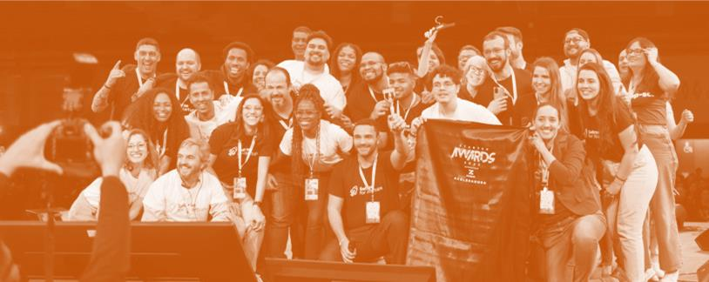



MELHOR ACELERADORA

Slide 4


Posição | Local | Performance | Capital | Integração | Acesso | Conhecimento | Talento e Experiência
#1 | Vale do Silício | 10 | 10 | 10 | 10 | 9 | 10
#8 | Singapura (+10) | 7 | 9 | 9 | 9 | 1 | 7
#16 | San Diego | 8 | 2 | 1 | 8 | 7 | 7
#20 | Sydney | 5 | 7 | 7 | 5 | 1 | 5
#23 | Miami (+10) | 7 | 6 | 1 | 7 | 1 | 3
#26 | São Paulo (+2) | 6 | 6 | 3 | 1 | 1 | 2

Slide 5





20
Programas Operando
11k
Horas de mentorias e capacitações
Startups
Paulistas
150
Municípios
atendidos
150M
Grants para Inovação
40M
Fundos de Investimento
Pessoas Impactadas em eventos locais
+40
Parceiros Estratégicos
+160
Instituições Apoiando

Slide 6









Principais Setores Atendidos
Sociedade
Saúde
Educação
GreenTech
Gestão, Vendas e Finanças (MPE)
Fintech
MarTech
Corporate
Agtech
Retailtech
Indtech
Setores Produtivos

Slide 7






Estágios de Maturidade
Ideação
Identificação de oportunidades e ideias de negócio e mindset empreendedor
MVP
Time inicial, Validação Problema-Solução e Desenvolvimento do MVP
Operação
Primeiras vendas, primeiros cases de sucesso com clientes pagantes, melhorias do MVP
Crescimento
Go-to-Market, vendas e marketing, encontrar o primeiro ciclo market -fit, funil de vendas canais de aquisição e modelo de negócios.
Escala
Estruturação Escala da empresa, Processos, Escala da máquina de aquisição, Contratação de Diretores, Novos produtos e mercados
Expectativas | - | Pré-Seed |  | Seed | VC
Equipe | 0 | 1 - 2 | 2 - 3 | 3 - 5 | 5+
Faturamento | 0 | 0 | 0 - 360k | 360k - 2 mi | 2 – 4.8 mi
Valuation | 0 | 1 mi - 6 mi |  | 5 mi - 20 mi | 6 - 120 mi
Investimento | 0 | 100k - 1 mi |  | 500k - 5 mi | 1 mi a 30 mi
Quem Investe | - | Capital Próprio FFF FAPESP PIPE Start, PIPE Sebrae e PIPE Empresa Anjos Aceleradoras |  | Grupos de Anjos Micro VC Super Anjos Fundos Seed CVC | Fundos VC CVC

Slide 8
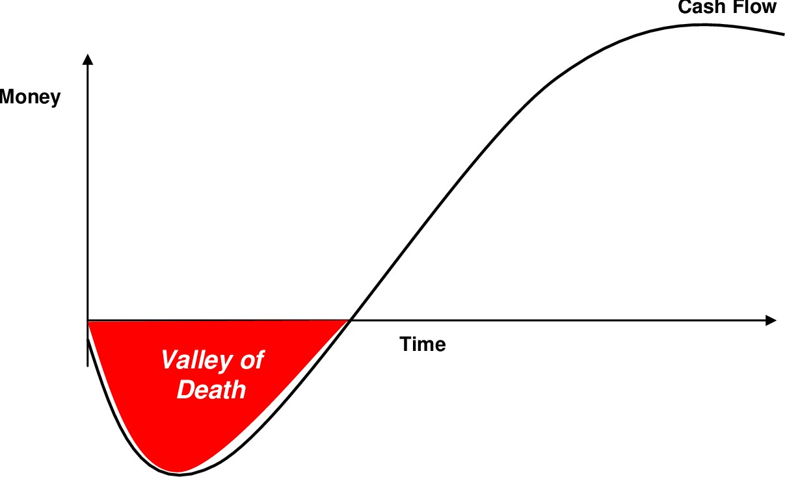






Maturidade & Mortalidade
Fluxo de Caixa
Escala
Recursos
Crescimento
Operação
MVP
PMF
Ideação
Vale da
BE
Tempo
Morte

Slide 9



Oportunidade
Ainda há muito desconhecimento e receio sobre a utilização dos mecanismos de compras públicas e utilização de sandboxes em contrapartida. Mercados grandes e oportunidades de melhorias em serviços prestados à população.
Inova Simples parece ter dificuldades em âmbito municipal;

Slide 10

DESAFIOS
1. Há um déficit de profissionais ligados as disciplinas STEM criando uma barreira para criação de startups e dificultando seu crescimento em médio e longo prazo.

Slide 11


69%
Dos fundadores possuem 35+ (ABS)
Talento
3
É a média de founders de uma startup (ABS)
63%
Dos fundadores possuem pós- graduação (ABS)
72%
Dos fundadores são homens e brancos (ABS)
100k
É o déficit anual de engenheiros de software no Brasil (Brasscom)
- 35%
São Paulo paga 35% a menos que a média mundial para os engenheiros de software (Genome)
70%
programadores das startups, no vale do silício, são estrangeiros (Endeavor)
Tecnologia
Design
Negócios

Slide 12

DESAFIOS
1. O volume de investimento anjo no Brasil ainda é baixo quando comparado com
países mais desenvolvidos.

Slide 13
7.936
Brasil: Investimento Anjo
40%
Das startups que tiveram algum tipo de investimento, disseram ter recebido investimento Anjo. (ABStartups)
10 bi
Em investimento anjo ao ano seria o patamar ideal, para ficarmos próximos dos países desenvolvidos.
(Anjos do Brasil)
Anjos em atividade no Brasil (Anjos do Brasil)
86%
Dos investidores anjo são brancos (Anjos do Brasil)
72%
Dos investidores anjo são homens (Anjos do Brasil)
984 mi
Foram aportados pelos Anjos em 2022, sendo que deve ocorrer redução de 4% em 2023.
(Anjos do Brasil)

Slide 14



DESAFIOS
1. Conhecendo a natureza das startups em receber investimento, avaliar a inclusão da Startup SA no simples, respeitando o limite de faturamento.

Slide 15

Guilherme Arradi
Sebrae São Paulo

